Slide 1
Pretraživanje interneta

Slide 2
Da bismo mogli lakše pronalaziti informacije na internetu, postoje moćni alati koji nam osiguravaju te olakšavaju pristup velikoj količini materijala na Internetu. Ti moćni alati zovu se:
Internet pretraživači
(eng. search engines)

Slide 3
Internet pretraživači
Internet pretraživači koriste specijalne automatizirane programe za “gmizanje” po Internetu (“to crawl the web”) koji se nazivaju Internet crawlers ili spiders (pauci).
Oni idu od jednog mjesta na internetu do drugog preko poveznika (linkova), prikupljajući naslove svih mjesta, njihove adrese, te neke od njihovih sadržaja. Kada nađu mjesto, oni pretražuju, skeniraju Internet stranice toga mjesta i snimaju odnosno zapisuju sve informacije u indeks.

Slide 4
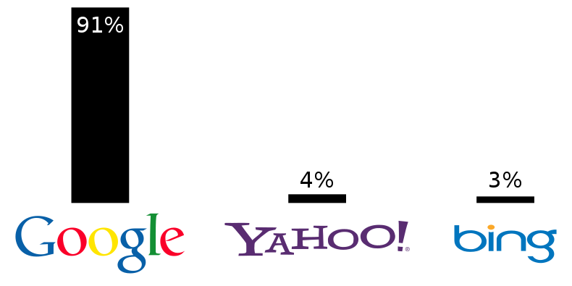
Internet pretraživači
Najpoznatiji Internet pretraživači su:

Slide 5
Google pretraživač
Osnovno pretraživanje
Upišete adresu pretraživača koji želite koristiti u adresnu traku svog preglednika(www.google.hr). Zatim, kad se ta stranica otvori, u tekstno polje upišete pojam koji vas zanima i kliknete na “Google pretraživanje”.
Ovisno o upitu dobijete od 0 do nekoliko milijuna stranica. To je najjednostavnije, ali oduzima najviše vremena jer često daje upitne rezultate. Kako to izbjeći?

Slide 6
Google pretraživač
Napredno pretraživanje
Tražite li točno ime ili određenu frazu? (ime organizacije, društva, pokreta, točno ime ili osobu ili točan red riječi)
Frazno pretraživanje je svojstvo koje želite u svakom alatu koji koristite. Zahtijeva da se vaši pojmovi pojave u točnom redoslijedu kako ste ih unijeli. Stavite fraze u navodnike “ ”
Primjeri:
a) "dok mu živo srce bije" i naći ćete tekst himne, ili
b) “Hrvatsko društvo za kvalitetu”
Primjetimo pad u broju rezultata koristeći frazno pretraživanje.

Slide 7
Google pretraživač
Korištenje operatora:
+ (i)
- (bez)
razmak (ili)
guma +žvakače = pretraga u koju su uključene obje riječi
guma -žvakače = rezultat će isključivati sve one pretrage gdje se pojavljuje žvakače u sadržaju
guma žvakače = rezultat će biti sve stranice koje imaju barem jednu od ove dvije riječi

Slide 8
Pretraga prema datoteci:
Ako tražimo dokument napisane u wordu, excel tablicu, powerpoint prezentaciju ili datoteku koja ima određeni nastavak (ekstenziju) možemo koristiti naredbu filetype:
Primjer.
računalo filetype:pptx
biologija filetype:ppt
virusi filetype:doc

Slide 9
Ostale ugrađene funkcije:
Vremenska prognoza – vrijeme pazin
Kalkulator – 9*6+3-12
Pretvorba jedinica – 0,508 m u inč
Provjera pravopisa – lijjepo
Pretvorba valute – 120 kuna u euro

Slide 10
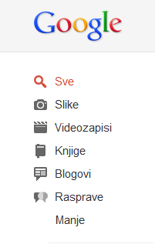
Pretraživanje po kategorijama:

Slide 11
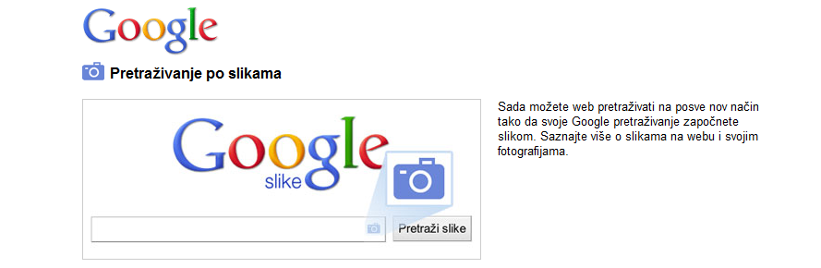
Pretraživanje po slikama:

Slide 12
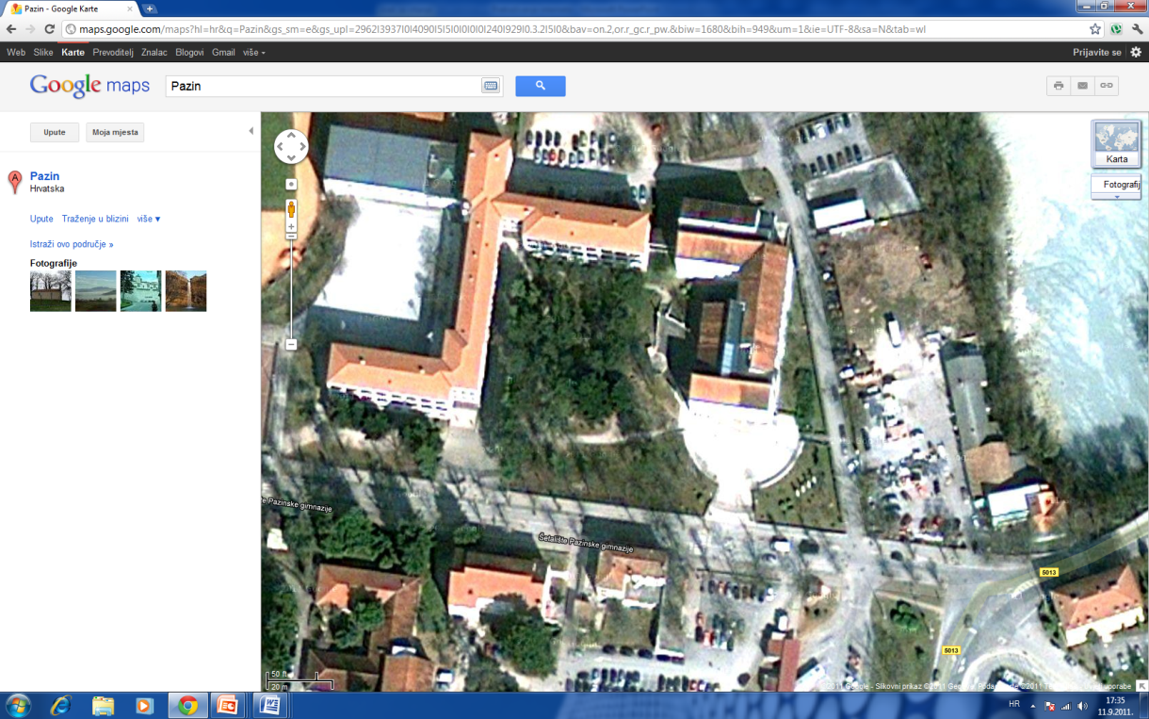
Google karte
Google Karte kartografska je usluga koju možete gledati u svom web-pregledniku

